Slide 1
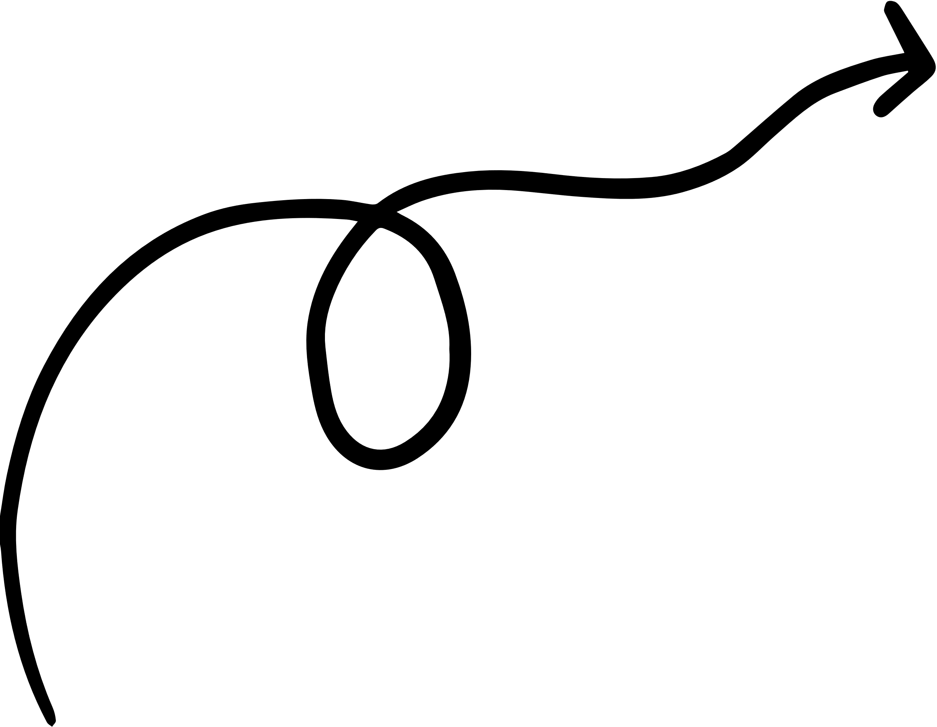


Tiết 1 + 2
ÔN TẬP VÀ ĐÁNH GIÁ
CUỐI HỌC KÌ 1

